Slide 1
财务管理实务
项目三项目投资管理

Slide 2
任务一 新建项目投资管理
相关知识
一、项目投资概述
二、项目投资内容
三、项目投资的决策程序
四、项目投资现金流量的概念和作用

Slide 3
项目投资是一种以特定建设项目为对象，直接与新建项目或更新改造项目有关的长期投资行为。项目投资的管理包括新建项目的投资管理和更新改造的投资管理。
可行性分析（环境、技术、市场和财务四方面）
测算投资项目净现金流量
项目投资管理
新建项目
投资管理
计算投资项目分析评价指标
投资项目敏感性分析
更新改造项目投资管理

Slide 4

一、项目投资概述
1.项目投资的含义和特点
项目投资：是指企业以特定项目为对象，通过投资、购买具有实质内含的经营资产（固定资产、流动资产等），形成具体生产能力及开展实质性生产经营的能力，以获取收益的长期投资行为。

Slide 5




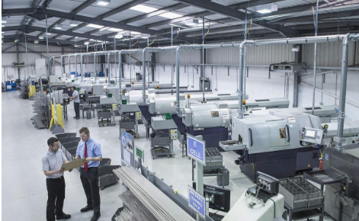
一、项目投资概述
项目投资的特点
  投资金额大 变现能力差
  影响时间长 投资风险大

Slide 6
一、项目投资概述
2. 项目投资的类型
新建项目
换
固定资产、
流动资产等
旧 新
固定资产
改
单纯固定资产投资项目
完整工业投资项目
更新改造项目

Slide 7

2.项目投资的类型
项目名称：吉利新能源智能化新一代城市商用车项目
建设单位：江西吉利新能源商用车有限公司
项目地点：江西省上饶市经济技术开发区
投资规模：146亿元
起止年限：2018年7月-2020年12月
项目简介：项目由生产区建筑及办公区建筑组成，总占地面积约1200亩，总建筑面积约380000平方米，规划产能20万台新能源智能化城市商用车。
项目性质：新建项目—完整工业投资项目

Slide 8
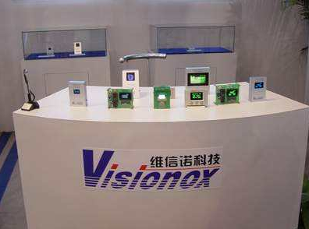

2. 项目投资的类型
维信诺科技九江OLED模组厂投产
新建项目
2016年投产之初，位于共青城市高新技术产业园区的维信诺科技项目仅有1条OLED显示屏减薄产线和1条OLED模组显示屏产线。2017年初就新增了2条OLED模组显示屏产线并实现投产。
1月份，每天产出只有3000片。现在，每天产出1.5万片。
单纯固定资产投资项目仅涉及固定资产的投资，能增加企业的产能。

Slide 9
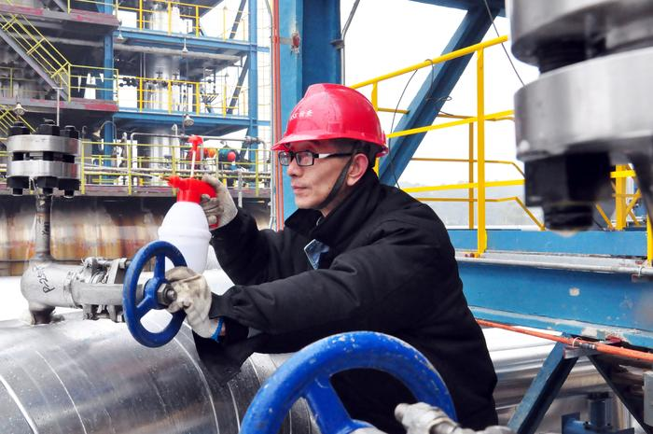
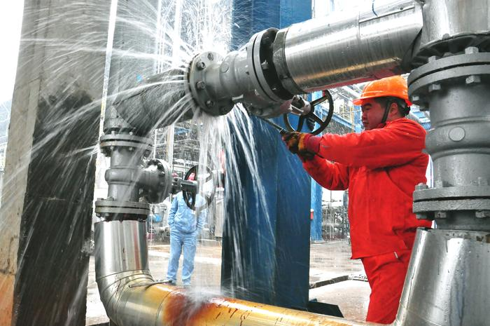
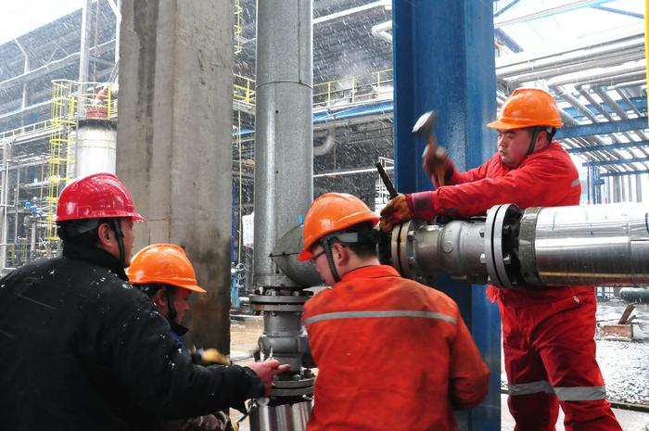
2. 项目投资的类型
九江石化首个国五油品升级改造项目开工
2016年1月22日，九江石化首个国五油品升级改造项目—2号加氢装置日前完成设备安装，进入开工生产阶段，力争装置早日产出合格国五油品。
更新改造项目
对原有项目升级改造，或以旧换新，恢复或改善生产能力。

Slide 10
一、项目投资概述
3.项目计算期的构成
项目计算期：从投资建设开始到最终清理结束整个过程的全部时间。
建设起点
试产期
达产期
建设期
投产日
运营期
终结点
按固定资产的使用寿命确定。
项目达到可投入使用状态需要的时间。
两个时期、三个时点

Slide 11



3.项目计算期的构成
学生
职场菜鸟
职业人
建设期
试产期
达产期

Slide 12
3.项目计算期的构成
项目名称：吉利新能源智能化新一代城市商用车项目
建设单位：江西吉利新能源商用车有限公司
项目地点：江西省上饶市经济技术开发区
运营期？
投资规模：146亿元
建设期！
起止年限：2018年7月-2020年12月
项目简介：规划产能20万台新能源智能化城市商用车，项目于2018年1月13日正式签约，于7月27日举行奠基仪式，预计2020年底前建成投产。项目预计2024年达产，达产后营业收入预计可达360亿元。
项目一

Slide 13
某企业拟购建一项固定资产，预计使用寿命为10年。要求：就以下各种不相关情况分别确定该项目的项目计算期。
（1）在建设起点投资并投产。
（2）建设期为一年。
解：（1）项目计算期＝0+10＝10（年）
（2）项目计算期＝1+10＝11（年）

Slide 14
二、项目投资的内容
固定资产投资
项目总投资
原始投资
建设投资
无形资产投资
开办费等投资
流动资产投资
建设期资本化利息

Slide 15
注意：
1.原始投资不受企业投资资金来源的影响，但项目总投资受企业投资资金来源的影响。
2.固定资产投资中不包括资本化利息，但是，固定资产投入使用后，需要计提折旧，计提折旧的依据是固定资产原值，而不是固定资产投资。二者的关系是：
固定资产原值=固定资产投资+建设期资本化借款利息
3.项目总投资这个数据，只在计算投资收益率时使用，计算其他投资评价指标时不使用。

Slide 16




三、项目投资的决策程序
第一步
投资项目的提出
第二步
投资项目的可行性分析
第三步
投资项目决策
第四步
投资项目的实施与控制

Slide 17


四、项目投资现金流量的含义及作用
项目投资现金流量：一个项目引起的企业现金支出和现金收入增加的数量。
“现金”是指广义的现金，它不仅包括各种货币资金，而且还 包括项目需要 投入的企业现有的非货币资源的变现价值。

Slide 18

1.现金流量的含义
项目投资现金流量的构成
现金流出量（CO_{t}）
投资项目引起的企业现金支出的增加额
现金流入量（CI_{t}）
投资项目引起的企业现金收入的增加额
净现金流量（NCF_{t}）
一定期间现金流入量与现金流出量的差额

Slide 19
1.现金流量的含义
现金流出
建 设 投 资
流动资金投资
经 营 成 本
维持运营投资
税金及附加
企业所得税
为项目建设和运营发生的利息支出不作为现金流出。
提 示

Slide 20

1.现金流量的含义
现金流入
营业收入
补贴收入
回收固定资产残值
回收垫支的流动资金

Slide 21

1.现金流量的含义
净现金流量（NCF_{t} ）：净现金流量是指一定期间现金流入量与现金流出量的差额。
某年净现金流量 = 该年现金流入量-该年现金流出量

Slide 22
2.现金流量的作用
反映项目整个周期的投入产出（NCF_{0 、}NCF_{1、} NCF₂ … ）
1
……
真实直观、计算简便(CI-CO)
NCF₂
2
NCF₁
可应用资金时间价值对投资效果进行综合评价
3
NCF₀

Slide 23
任务实训
一、测算新建项目现金净流量

Slide 24
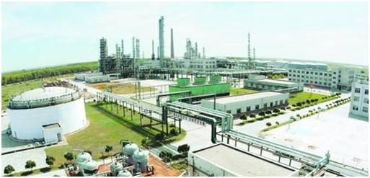
回顾项目计算期的内容
项目计算期：指投资项目从投资建设开始到最终清理结束整个过程的全部时间。
建设起点
投产日
达产日
终结点
试产期
达产期
建设期
运营期
项目计算期
『提示』（1）假设现金流量发生的时点在当期期末。
（2）上一年的年末和下一年的年初是同一个时点。

Slide 25

项目投资现金流量的含义
项目现金流量
一个项目引起的企业现金支出和现金收入增加的数量。

Slide 26
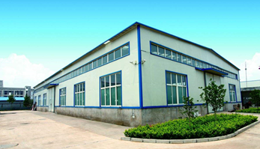
项目投资现金流量的含义
“现金”是指广义的现金，它不仅包括各种货币资金，而且还包括项目需要投入的企业现有的非货币资源的变现价值。

Slide 27
项目现金流量的构成
投资项目引起的企业现金收入的增加额。
CI_{t}(Cash In)
投资项目引起的企业现金支出的增加额。
CO_{t}(Cash Out)
一定期间现金流入量与现金流出量的差额。
NCF_{t}（Net Cash Flow）

Slide 28
项目现金流量的构成
项目建设过程中发生的现金流量。
项目终结时所发生的现金流量。
建设期NCF=建设期CI-建设期CO
终结点NCF=终结点CI-终结点CO
终结点
建设起点
投产日
建设期
运营期
运营期NCF=运营期CI-运营期CO
项目建成后，生产经营过程中发生的现金流量。

Slide 29

项目净现金流量的计算
建设期
运营期
终结期
投资购买各项资产，
为生产做准备。
利用固定资产生产产品、对外销售。
清理转让各项资产。
不同时期的现金流量取决于不同时期做的事情。

Slide 30
项目净现金流量的计算
不包括利息
建设期净现金流量
运营期净现金流量
终结期净现金流量
项目建设过程中发生的现金流量。
项目建成后，生产经营过程中发生的现金流量。
项目终结时所发生的现金流量。

Slide 31

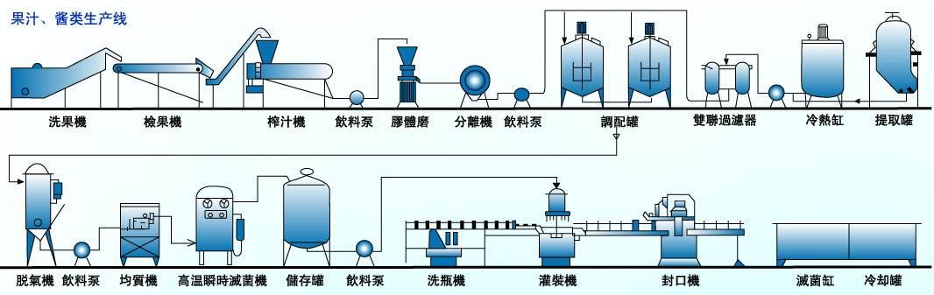




1.建设期现金净流量
买买买！
开张大吉！
建设期NCF=建设期CI—建设期CO=0-各种投资额=-各种投资额

Slide 32
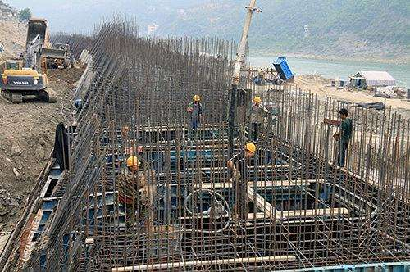
1.建设期现金净流量的计算
建设期的现金流量主要是现金流出量，即在该投资项目上的原始投资，包括在长期资产上的投资和垫支的营运资金。
建设期某年净现金流量（NCF_{t}）= - 该年原始投资额
= - I_{t}（t=0,1,…,n, s>=0）
I_{t}为第t年原始投资额；s为建设期年数。
当s≠0时，其NCF计算需考虑是分次投入还是一次投入。
为项目投资垫支的营运资金是流动资产扩大量与结算性流动负债扩大量的差额
提 示

Slide 33

1.建设期现金净流量的计算
某公司拟购建一项固定资产，建设期两年，需投资200万元，分两次在年初平均投入，在完工投产日垫支流动资金50万元，请计算项目的建设期净现金流量。
解析：NCF₀= -100 （万元）
NCF₁= -100 （万元）
NCF₂= -50 （万元）
-100
-100
-50
0
1
2

Slide 34




1.建设期现金净流量的计算
某项目建设期两年，固定资产投资1000万元，第一年初一次性投入，在完工投产日垫支流动资金200万元。
建设期NCF_{t}= 该年现金流入- 该年现金流出
= 0-该年原始投资额
= -该年原始投资额
NCF₀= -1000 万元
NCF₁= 0万元
NCF₂= -200 万元
t=0,1,…,n，n为建设期年数。

Slide 35




2. 营业期现金净流量

Slide 36
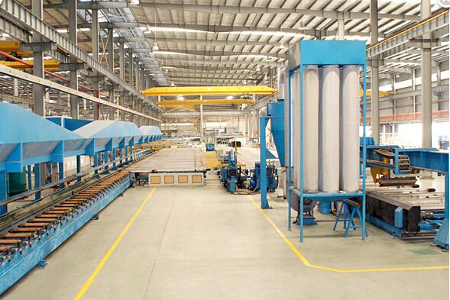
2. 营业期现金净流量的计算
购置生产线扩大了企业的生产能力，使企业销售收入增加，扣除有关付现成本（即经营成本）后的余额，是该生产线引起的一项净现金流入。
营业期现金净流量的计算方法有三种
根据净现金流量的定义计算
根据年末营业结果来计算
根据所得税对收入、成本和折旧的影响计算

Slide 37
2. 营业期现金净流量
营业期现金净流量的计算方法有三种
根据净现金流量的定义计算
根据年末营业结果来计算
根据所得税对收入、成本和折旧的影响计算

Slide 38
2. 营业期现金净流量
（1）根据现金净流量的定义计算
运营期现金净流量=营业收入-付现成本-所得税
付现成本是指需要支付现金的成本
如直接材料费、直接人工费等。
所得税计算
=营业利润×所得税税率

Slide 39
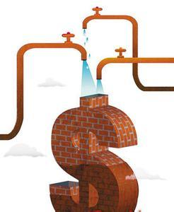
2. 营业期现金净流量
某固定资产项目预计投产后可使用8年，每年为企业创造增量收入100万元，发生付现成本60万元，固定资产按直线法折旧，每年折旧额为20万元，期末无残值，所得税率25%。计算该项固定资产营业期现金净流量。
_{t}
解析：所得税=（100－60－20）×25%=5（万元）
营业期现金净流量=NCF_{1~8}=100－60－5=35（万元）
35
35
35
35
35
35
35
35
0
1
2
3
4
5
6
7
8

Slide 40

2. 营业期现金净流量
（2）根据年末营业结果来计算
企业每年现金增加两个来自主要方面：一是当年增加的净利；二是计提的折旧，以现金形式从销售收入中扣回，留在企业里
营业期现金净流量=税后营业利润+非付现成本

Slide 41

2. 营业期现金净流量
某固定资产项目预计投产后可使用8年，每年为企业创造增量收入100万元，发生付现成本60万元，固定资产按直线法折旧，每年折旧额为20万元，期末无残值，所得税率25%。计算该项固定资产营业期现金净流量。
解析：税后营业利润=（100－60－20）×（1-25%）=15（万元）
营业期现金净流量=NCF_{1~8}=15+20=35（万元）
35
35
35
35
35
35
35
35
0
1
2
3
4
5
6
7
8

Slide 42

2. 营业期现金净流量
（3）根据所得税对收入、成本和折旧的影响计算
营业期现金净流量
=营业收入×（1-T）-付现成本×（1-T）＋折旧×T
若存在无形资产摊销、长期待摊费用的摊销等非付现成本，其处理方法和折旧一样。
提 示

Slide 43

2. 营业期现金净流量的计算
某固定资产项目预计投产后可使用8年，每年为企业创造增量收入100万元，发生付现成本60万元，固定资产按直线法折旧，每年折旧额为20万元，期末无残值，所得税率25%。计算该项固定资产营业期现金净流量。
解析：营业期现金净流量NCF_{1~8}
=100×（1-25%）-60 ×（1-25%）-20 ×25%
=35（万元）
35
35
35
35
35
35
35
35
0
1
2
3
4
5
6
7
8

Slide 44



3. 终结期现金净流量
卖卖卖！
关门啦！

Slide 45


3. 终结期现金净流量
投资项目在终结时，会有一定的现金流入，
主要包括固定资产的净残值收入和收回原投入的流动资金。
某个5年的投资项目经营期的现金流量均为20万元，报废时的变价净收入为1.8万元，原投入该项目的流动资金为60万元。要求计算该项目终结点净现金流量和第5年的净现金流量。
解析：终结点净现金流量=60+1.8=61.8 （万元）
第5年净现金流量=20+61.8=81.8 （万元）
注意区分终结点NCF与第n期NCF。
提 示

Slide 46
计算NCF的推荐做题方法
1.首先确定项目计算期
2.画一条数轴，标出年限
3.确定建设期各年的原始投资，并以箭线的形式标注在图中。
4.判断经营期净现金流量的构成并分项确定经营期各年的净现金流量。一般包括净利润、折旧、摊销。
5.确定终结点的回收额。

Slide 47
项目现金净流量的应用
大华公司拟投资一生产线，适用所得税税率为25％，其他资料如下：
该生产线共需固定资产投资50万元， 建设期为1年，投产时需垫支相应流动资金10万元，用于购买材料、支付工资等。
预计生产线经营期为５年，固定资产按直线法计提折旧。根据市场预测，该生产线投产后第1年营业收入为35万元，以后4年每年营业收入均为45万元。第1年的付现成本为15万元，以后4年每年的付现成本均为21万元。
生产线正常终结处理时预计净残余收入10万元。
要求：计算该生产线在项目计算期内的净现金流量。

Slide 48


项目现金净流量的应用
解析：该生产线建设期1年，经营期5年，项目计算期为6年。
0
1
2
3
4
5
6
① 计算该生产线的每年折旧额。
年折旧额=（50-10）/5 =8（万元）
②建设期起点至投产日净现金流量
NCF₀=-50（万元）
NCF₁=-10（万元）

Slide 49

项目现金净流量的应用
③营业期现金净流量
营业期第1年NCF=35×（1-25%）-15×（1-25%）+8×25%=17（万元）
营业期第2-5年NCF =45×（1-25%）-21×（1-25%）+8×25%=20（万元）
④终结点回收的净现金流量=10+10=20（万元）
综合③ ④，运营后的5年各年净现金流量如下：
NCF₂=17（万元）
NCF₃₋₅=20（万元）
NCF₆=20+20=40（万元）

Slide 50
项目现金净流量的应用
该生产线投资的各年净现金流量如下图所示（单位：万元）
50
40
17
20
20
20
10
0
1
2
3
4
5
6
在实务中，对某一投资项目在不同时点上现金流量数额的测算，通常通过编制“投资项目现金流量计算表”进行。
提 示

Slide 51
项目现金净流量的应用
营业期计算表 单位：万元
项目 | 第1年 | 第2年 | 第3年 | 第4年 | 第5年
营业收入 | 35 | 45 | 45 | 45 | 45
减：付现成本 | 15 | 21 | 21 | 21 | 21
折旧 | 8 | 8 | 8 | 8 | 8
营业利润 | 12 | 16 | 16 | 16 | 16
减：所得税 | 3 | 4 | 4 | 4 | 4
税后营业利润 | 9 | 12 | 12 | 12 | 12
加：折旧 | 8 | 8 | 8 | 8 | 8
营业期现金净流量 | 17 | 20 | 20 | 20 | 20

Slide 52
项目现金净流量的应用
计算期净现金流量计算表 单位：万元
t | 0 | 1 | 2 | 3 | 4 | 5 | 6
固定资产投资 | -50
流动资金投资 |  | -10
营业期现金净流量 |  |  | 17 | 20 | 20 | 20 | 20
固定资产净残值 |  |  |  |  |  |  | 10
流动资金回收 |  |  |  |  |  |  | 10
现金净流量合计 | -50 | -10 | 17 | 20 | 20 | 20 | 40

Slide 53
任务实训
二、计算分析投资项目的评价指标

Slide 54

投资项目评价指标
投资项目评价指标的含义
投资项目评价指标，是指用于衡量和比较投资项目可行性，以便据以进行方案决策的定量化标准与尺度。
To invest or not to invest, that is a question.

Slide 55
投资项目评价指标
投资决策评价指标的分类
按照是否考虑资金时间价值分类，可分为静态评价指标和动态评价指标。
静态评价指标
静态投资回收期
动态评价指标
净现值
内部收益率

Slide 56

成功秘诀有三条
第一条，尽量避免风险，保住本金
第二条，尽量避免风险，保住本金
第三条，坚决牢记第一、二条
——巴菲特

Slide 57


1.静态投资回收期法
投资回收期（Payout Period ,PP）
在不考虑资金时间价值的情况下，收回项目投资额所需要的时间。
即投资项目引起的现金流入量累计到与原始投资额相等时所需要的时间。
回收期越短，投资项目的本金收回越快。

Slide 58
1.静态投资回收期法
静态投资回收期的含义
静态投资回收期是指在不考虑资金时间价值的情况下，投资项目引起的现金流入量累计到与原始投资额相等时所需要的时间（一般用年表示）。它代表收回投资项目的投资额所需要的年限。
李丽毕业后打算开一家面包店，买门面、设备、材料等需花30万元，预计3年能收回原始投资额。
举 例

Slide 59
1.静态投资回收期法
（1）计算原理
静态投资回收期
营业期每年现金净流量
相等
营业期每年现金净流量
不相等

Slide 60
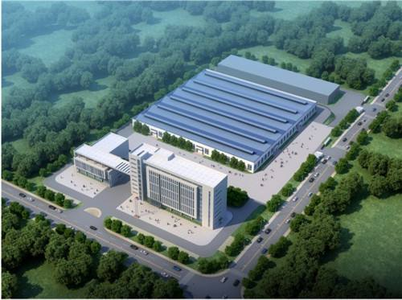
1.静态投资回收期法
（1）计算原理
青岛啤酒在某地收购了一家啤酒厂花费6000万，每年能为企业带来净现金流量2000万。
投资回收期=6000/2000=3年
如果这个啤酒厂要青岛啤酒自己来建
的话，建设期为1年。
投资回收期=6000/2000+1=4年

Slide 61
1.静态投资回收期法
（1）计算原理
若某一项目营业期内前若干年每年净现金流量相等，且其合计大于或等于建设期发生的原始投资额合计，可用如下计算公式：

Slide 62

营业期每年现金净流量相等
凌云公司准备从甲、乙两种机床中选购一种机床。甲机床购价为210万元，投入使用后，每年净现金流量为70万元；乙机床购价为280万元，投入使用后，每年净现金流量为80万元。
要求：用静态回收期指标决策该公司应选购哪种机床。
解析：甲机床回收期=210/70=3（年）
乙机床回收期=280/80=3.5（年）
计算结果表明，甲机床的回收期比乙机床短，该公司应选择甲机床。

Slide 63
1.静态投资回收期法
（1）计算原理
小张毕业后回家乡承包了一片果园，研发口感更好的脐橙，现金流情况如下。
第三年收回70万
30万 ？年
70万 1年
第二年收回50万，
30万未收回
第一年收回20万，
80万未收回
投入100万
年份 | 0 | 1 | 2 | 3
NCF | -100 | 20 | 50 | 70
累计NCF | -100 | -80 | -30 | 40
投资回收期=2+30/70=2.43年

Slide 64
营业期每年现金净流量不相等
若投资项目的现金流入量各期不相等，即混合型的情况，则
包括建设期的投资回收期（PP）
项目 | 0 | 1 | 2 | 3 | 4 | 5
NCF | -120 | 38 | 30 | 42 | 40 | 35
累计NCF | -120 | -82 | -52 | -10 | 30

Slide 65
营业期每年现金净流量不相等
根据投资项目现金流量预测表的资料计算静态投资回收期。
现金流量预测表 单位：元
解析：静态投资回收期

Slide 66
1.静态投资回收期的计算
投资回收期
营业期每年
现金净流量相等
营业期每年
现金净流量不相等
除法
累计法

Slide 67
1.静态投资回收期法
（2）静态投资回收期的决策准则
一个备选方案：投资项目的静态投资回收期小于或等于基准投资回收期，可接受；反之，项目不可接受。.。。。。。。
多个互斥方案：选择静态投资回收期最短的项目。

Slide 68

1.静态投资回收期法
（3）静态投资回收期法的评价
优点
缺点
没有考虑资金时间价值；没有考虑回收期满后继续发生的净现金流量；
不能正确反映投资方式不同对项目的影响。
直观反映投资的返本时间；
便于理解，计算简便；
可以直接利用回收期之前的净现金流量信息。

Slide 69
静态投资回收期的缺点
现金流量预测表 单位：万元
年份 | 0 | 1 | 2 | 3 | 4 | 5
A项目NCF | -100 | 20 | 50 | 70 | 80 | 90
B项目NCF | -100 | 50 | 20 | 70 | 80 | 90
A项目投资回收期=3-1+30/70=2.43年
B项目投资回收期=3-1+30/70=2.43年
没有考虑资金时间价值。

Slide 70
静态投资回收期的缺点
现金流量预测表 单位：万元
年份 | 0 | 1 | 2 | 3 | 4 | 5
A项目NCF | -100 | 20 | 50 | 70 | 80 | 90
C项目NCF | -100 | 20 | 50 | 70 | 100 | 100
A项目投资回收期=3-1+30/70=2.43年
C项目投资回收期=3-1+30/70=2.43年
没有考虑回收期以后的现金流量。

Slide 71
2.净现值法
净现值（Net Present Value，NPV）
概念一：投资项目未来现金流入量现值与未来现金流出量现值之间的差额。
NCF₀
折现率的参考标准有：
市场利率；
投资者希望获得的预期最低投资报酬率；
企业平均资本成本率。
NCF₁
NCF₂
NCF₃
NCF₄
NCF₅
……
0
1
2
3
4
5
……

Slide 72
2.净现值法
（1）计算原理
测算项目投资各年的现金流量，包括CI、CO和NCF。
①
计
算
步
骤
选定项目投资采用的折现率。
②
将各年净现金流量折算成现值。
③
将未来现金净流量现值减去原始投资额现值，即为NPV。
④

Slide 73
2.净现值法
1. 净现值的决策准则
决
策
准
则
对于单一投资项目， NPV≥0，说明投资项目的报酬率大于或等于预定的报酬率，投资项目可以接受；反之投资项目不可接受。
对于多个投资项目，选择NPV＞0且净现值最大的项目。

Slide 74

2.净现值法
A公司目前存在3个投资机会，公司要求的最低报酬率为10%，其他资料见下表 。要求：利用净现值法评价三种投资方案。
预计净现金流量表 单位：万元
年份 | 现金流量
 | A项目 | B项目 | C项目
0 | -2 000 | -900 | -1 200
1 | 750 | 120 | 460
2 | 820 | 600 | 460
3 | 1100 | 600 | 460
合计 | 670 | 420 | 180

Slide 75

2.净现值法
解析：
A项目净现值计算表
B项目净现值计算表
年份 | 净现金流量 | 折现系数 | 现值
0 | -2000 | 1 | -2000
1 | 750 | 0.9091 | 681.83
2 | 820 | 0.8264 | 677.65
3 | 1100 | 0.7513 | 826.43
NPV |  |  | 185.91
年份 | 净现金流量 | 折现系数 | 现值
0 | -900 | 1 | -900
1 | 120 | 0.9091 | 109.09
2 | 600 | 0.8264 | 495.84
3 | 600 | 0.7513 | 450.78
NPV |  |  | 155.71
C项目净现值计算表
年份 | 净现金流量 | 折现系数 | 现值
0 | -1200 | 1 | -1200
1 | 460 | 0.9091 | 418.19
2 | 460 | 0.8264 | 380.14
3 | 460 | 0.7513 | 345.6
NPV |  |  | -56.07

Slide 76


2.净现值法
解析：
NPV_{B}
155.71万元
NPV_{A}
185.90万元
NPV_{C}
-56.03万元
NPV_{A}>0，NPV_{B}>0，可接受， NPV_{C} <0，不可接受。
若三选一的话，选择
NPV>0且NPV最大的方案，
则应选A方案。

Slide 77
2.净现值法
（3） 净现值法的评价
优点
缺点
无法从动态的角度直接反映投资项目的实际收益率水平；
计算过程较繁琐。
综合考虑了项目计算期内全部净现金流、资金时间价值、和投资风险。

Slide 78

净现值的应用
中青公司拟建一项固定资产，需投资为240万元，使用寿命10年，期末无残值。该项工程于当年投产，预计投产后第1年至第10年的净现金流量每年均为50万元，折现率为10%。
要求：计算该项目的净现值，并判断该项目是否值得投资。
解析：
NPV=-240+50（P/A，10%，10）
=67.25（万元）
该项目净现值>0，故值得投资。

Slide 79

3.内部收益率法
内部收益率（简称IRR），是指项目投资可能达到的收益率。
实质上，它是能使投资项目的净现值等于零的折现率。

Slide 80

3.内部收益率法
（1）计算原理
内部收益率的计算就是求解一元n次方程式的过程，即当IRR为多少时，净现值为零。
其公式为：

Slide 81
3.内部收益率法
在计算净现值的基础上，如果净现值是正值，就要采用这个净现值计算中更高的折现率来测算，直到测算的净现值正值近于零。
1
再继续提高折现率，直到测算出一个净现值为负值。如果负值过大，就降低折现率后再测算到接近于零的负值。
2
3
根据接近于零的相邻正负两个净现值的折现率，用线性插值法求得内部收益率。

Slide 82
3.内部收益率法
NPV
已知某项目在折现率为10％时，净现值为25万元，折现率为12％时，净现值为－5万元，则该项目的内含报酬率为：
25万
IRR
10%
12%
0
i
-5万
由于按照内含报酬率计算得出的净现值＝0，根据插值法可知，
（25-0）／（-5-25）＝（10％-IRR）／（12％-10％），
解得：IRR＝11.67％

Slide 83

3.内部收益率法
（2）内部收益率法的决策准则
独立方案：
IRR＞目标收益率，则项目可行；
IRR＜目标收益率，则项目不可行。
互斥方案：
选择IRR高的项目。

Slide 84

3.内部收益率法
已知某项目在折现率为10％时，净现值为25万元，折现率为12％时，净现值为－5万元，则该项目的内含报酬率为：
当该项目的目标收益率小于11.67%时，此项目可行；
当该项目的目标收益率大于11.67%时，此项目不可行
解得：IRR＝11.67％。

Slide 85


3.内部收益率法
（3）内部收益率法的评价
从动态角度直接反映项目可能达到的收益率水平
不受最低期望报酬率高低的影响

Slide 86

内部收益率法的应用
A公司准备投资开设一家工厂，初始投资为5000万元，预计在10年寿命期中每年可得净收益800万元，第十年末残值200万元，若基准收益率为10%，试判断该项目是否可行。

Slide 87
解析
令净现值=0，即NPV=-5000+800(P/A,I*,10)+200(P/F,I*,10)=0
首先进行试算：
设i₁=10%
则[-5000+800（P/A,10%,10）+200（P/F,10%,10）]=-7.22万元
设i₂=9%
则[-5000+800（P/A,9%,10）+200（P/F,9%,10）]=218.64万元

Slide 88

解析
由内插法计算出该项目IRR为9.97%，小于基准收益率，因而项目经济上不可行。

Slide 89
任务实训
三、新建项目敏感性分析

